Slide 1
多线程相关面试题

Slide 2
线程包括哪些状态，状态之间是如何变化的
线程池中有哪些常见的阻塞队列
在java中wait和sleep方法的不同
线程与进程的区别
如何停止一个正在运行的线程
谈谈你对ThreadLocal的理解
并行与并发的区别
ReentrantLock的实现原理
新建 T1、T2、T3 三个线程，如何保证它们按顺序执行
高频
难以回答
runnable 和 callable 有什么区别
线程的 run()和 start()有什么区别
notify()和 notifyAll()有什么区别
线程创建的方式有哪些
如何控制某个方法允许并发访问线程的数量
什么是AQS
为什么不建议用Executors创建线程池
死锁产生的条件是什么
如何确定核心线程数
CAS 你知道吗
synchronized和Lock有什么区别
synchronized关键字的底层原理
你谈谈 JMM（Java 内存模型）
说一下线程池的核心参数（线程池的执行原理知道嘛）
线程池的种类有哪些
如何进行死锁诊断
导致并发程序出现问题的根本原因是什么
线程池使用场景(你们项目中哪里用到了线程池)
请谈谈你对 volatile 的理解
聊一下ConcurrentHashMap

Slide 3
线程的基础知识
线程中并发安全
线程池
线程与进程的区别
synchronized关键字的底层原理
说一下线程池的核心参数（线程池的执行原理知道嘛）
并行与并发的区别
你谈谈 JMM（Java 内存模型）
线程池中有哪些常见的阻塞队列
线程创建的方式有哪些
CAS 你知道吗
如何确定核心线程数
runnable 和 callable 有什么区别
什么是AQS
线程池的种类有哪些
线程包括哪些状态，状态之间是如何变化的
ReentrantLock的实现原理
为什么不建议用Executors创建线程池
在java中wait和sleep方法的不同
synchronized和Lock有什么区别
新建三个线程，如何保证它们按顺序执行
死锁产生的条件是什么
使用场景
notify()和 notifyAll()有什么区别
如何进行死锁诊断
线程池使用场景(你们项目中哪里用到了线程池)
线程的 run()和 start()有什么区别
请谈谈你对 volatile 的理解
如何控制某个方法允许并发访问线程的数量
聊一下ConcurrentHashMap
如何停止一个正在运行的线程
谈谈你对ThreadLocal的理解
导致并发程序出现问题的根本原因是什么

Slide 4
线程的基础知识
线程与进程的区别
并行与并发的区别
线程创建的方式有哪些
runnable 和 callable 有什么区别
线程包括哪些状态，状态之间是如何变化的
在java中wait和sleep方法的不同
新建三个线程，如何保证它们按顺序执行
notify()和 notifyAll()有什么区别
线程的 run()和 start()有什么区别
如何停止一个正在运行的线程

Slide 5
线程和进程的区别？
难易程度：
出现频率：

Slide 6




线程和进程的区别？
程序由指令和数据组成，但这些指令要运行，数据要读写，就必须将指令加载至 CPU，数据加载至内存。在
指令运行过程中还需要用到磁盘、网络等设备。进程就是用来加载指令、管理内存、管理 IO 的。
当一个程序被运行，从磁盘加载这个程序的代码至内存，这时就开启了一个进程。
多个实例进程
单实例进程

Slide 7
线程和进程的区别？
一个线程就是一个指令流，将指令流中的一条条指令以一定的顺序交给 CPU 执行
一个进程之内可以分为一到多个线程。
core
core
指令1
指令2
指令3
指令4
….
指令n
指令1
指令2
指令3
指令4
….
指令n
指令1
指令2
指令3
指令4
….
指令n
指令1
指令2
指令3
指令4
….
指令n
进程
进程
线程1 线程2 线程3 线程4

Slide 8
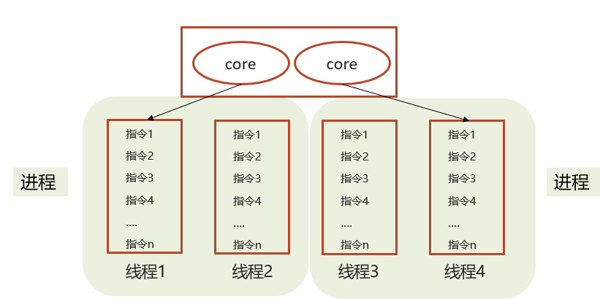
线程和进程的区别？
二者对比
进程是正在运行程序的实例，进程中包含了线程，每个线程执行不同的任务
不同的进程使用不同的内存空间，在当前进程下的所有线程可以共享内存空间
线程更轻量，线程上下文切换成本一般上要比进程上下文切换低(上下文切换指的是从一个线程切换到另一个线程)

Slide 9
难易程度：
并行和并发有什么区别？
出现频率：

Slide 10
并行和并发有什么区别？
单核CPU
单核CPU下线程实际还是串行执行的
操作系统中有一个组件叫做任务调度器，将cpu的时间片（windows下时间片最小约为 15 毫秒）分给不同的程序使用，只是由于cpu在线程间（时间片很短）的切换非常快，人类感觉是同时运行的 。
总结为一句话就是： 微观串行，宏观并行
一般会将这种线程轮流使用CPU的做法称为并发（concurrent）
指
令
1
指
令
2
指
令
3
指
令
4
指
令
5
指
令
6
指
令
7
指
令
8
.
.
.
指
令
n
线程1
CPU | 时间片1 | 时间片2 | 时间片3
core | 线程1 | 线程2 | 线程3
CPU
指
令
1
指
令
2
指
令
3
指
令
4
指
令
5
指
令
6
指
令
7
指
令
8
.
.
.
指
令
n
线程2
core
指
令
1
指
令
2
指
令
3
指
令
4
指
令
5
指
令
6
指
令
7
指
令
8
.
.
.
指
令
n
线程3

Slide 11
并行和并发有什么区别？
多核CPU
每个核（core）都可以调度运行线程，这时候线程可以是并行的。
CPU | 时间片1 | 时间片2 | 时间片3 | 时间片4
core1 | 线程1 | 线程1 | 线程3 | 线程3
core2 | 线程2 | 线程4 | 线程2 | 线程4
指
令
1
指
令
2
指
令
3
指
令
4
指
令
5
指
令
6
指
令
7
指
令
8
.
.
.
指
令
n
线程1
CPU
指
令
1
指
令
2
指
令
3
指
令
4
指
令
5
指
令
6
指
令
7
指
令
8
.
.
.
指
令
n
core1
线程2
core2
指
令
1
指
令
2
指
令
3
指
令
4
指
令
5
指
令
6
指
令
7
指
令
8
.
.
.
指
令
n
线程3
指
令
1
指
令
2
指
令
3
指
令
4
指
令
5
指
令
6
指
令
7
指
令
8
.
.
.
指
令
n
线程4

Slide 12
并行和并发有什么区别？
并发（concurrent）是同一时间应对（dealing with）多件事情的能力
并行（parallel）是同一时间动手做（doing）多件事情的能力
家庭主妇做饭、打扫卫生、给孩子喂奶，她一个人轮流交替做这多件事，这时就是并发
家庭主妇雇了个保姆，她们一起这些事，这时既有并发，也有并行（这时会产生竞争，例如锅只有一口，一个人用锅时，另一个人就得等待）
雇了3个保姆，一个专做饭、一个专打扫卫生、一个专喂奶，互不干扰，这时是并行

Slide 13
并行和并发有什么区别
现在都是多核CPU，在多核CPU下
并发是同一时间应对多件事情的能力，多个线程轮流使用一个或多个CPU
并行是同一时间动手做多件事情的能力，4核CPU同时执行4个线程

Slide 14
创建线程的方式有哪些？
难易程度：
出现频率：

Slide 15
创建线程的方式有哪些？
共有四种方式可以创建线程，分别是：
继承Thread类
实现runnable接口
实现Callable接口
线程池创建线程

Slide 16
继承Thread类
public class MyThread extends Thread { @Override public void run() { System.out.println("MyThread...run..."); } public static void main(String[] args) { // 创建MyThread对象 MyThread t1 = new MyThread() ; MyThread t2 = new MyThread() ; // 调用start方法启动线程 t1.start(); t2.start(); } }

Slide 17
实现runnable接口
public class MyRunnable implements Runnable { @Override public void run() { System.out.println("MyRunnable...run..."); } public static void main(String[] args) { // 创建MyRunnable对象 MyRunnable mr = new MyRunnable(); // 创建Thread对象 Thread t1 = new Thread(mr); Thread t2 = new Thread(mr); // 调用start方法启动线程 t1.start(); t2.start(); } }

Slide 18
实现Callable接口
public class MyCallable implements Callable<String> { @Override public String call() throws Exception { System.out.println(Thread.currentThread().getName()); return "ok"; } public static void main(String[] args) throws ExecutionException, InterruptedException { // 创建MyCallable对象 MyCallable mc = new MyCallable() ; // 创建FutureTask FutureTask<String> ft = new FutureTask<String>(mc) ; // 创建Thread对象 Thread t1 = new Thread(ft) ; Thread t2 = new Thread(ft) ; // 调用start方法启动线程 t1.start(); // 调用ft的get方法获取执行结果 String result = ft.get(); // 输出 System.out.println(result); } }

Slide 19
线程池创建线程
public class MyExecutors implements Runnable{ @Override public void run() { System.out.println("MyRunnable...run..."); } public static void main(String[] args) { // 创建线程池对象 ExecutorService threadPool = Executors.newFixedThreadPool(3); threadPool.submit(new MyExecutors()) ; // 关闭线程池 threadPool.shutdown(); } }

Slide 20
创建线程的方式有哪些？
继承Thread类
实现runnable接口
实现Callable接口
线程池创建线程(项目中使用方式)
面试官追问：刚才你说过，使用runnable和callable都可以创建线程，它们有什么区别呢？

Slide 21
runnable 和 callable 有什么区别？
参考回答：
Runnable 接口run方法没有返回值
Callable接口call方法有返回值，是个泛型，和Future、FutureTask配合可以用来获取异步执行的结果
Callable接口的call()方法允许抛出异常；而Runnable接口的run()方法的异常只能在内部消化，不能继续上抛
面试官再追问：在启动线程的时候，可以使用run方法吗？run()和 start()有什么区别？

Slide 22
线程的 run()和 start()有什么区别？
start(): 用来启动线程，通过该线程调用run方法执行run方法中所定义的逻辑代码。start方法只能被调用一次。
run(): 封装了要被线程执行的代码，可以被调用多次。

Slide 23
创建线程的方式有哪些？
runnable 和 callable 有什么区别
run()和 start()有什么区别？
继承Thread类
实现runnable接口
实现Callable接口
线程池创建线程(项目中使用方式)
Runnable 接口run方法没有返回值
Callable接口call方法有返回值，需要FutureTask获取结果
Callable接口的call()方法允许抛出异常；而Runnable接口的run()方法的异常只能在内部消化，不能继续上抛
start(): 用来启动线程，通过该线程调用run方法执行run方法中所定义的逻辑代码。start方法只能被调用一次。
run(): 封装了要被线程执行的代码，可以被调用多次。

Slide 24
线程包括哪些状态，状态之间是如何变化的
难易程度：
出现频率：

Slide 25
线程包括哪些状态，状态之间是如何变化的
线程的状态可以参考JDK中的Thread类中的枚举State
public enum State {
//尚未启动的线程的线程状态 NEW,
//可运行线程的线程状态。 RUNNABLE,
//线程阻塞等待监视器锁的线程状态。 BLOCKED,
//等待线程的线程状态 WAITING,
//具有指定等待时间的等待线程的线程状态 TIMED_WAITING,
//已终止线程的线程状态。线程已完成执行 TERMINATED; }

Slide 26
获得锁
有执行资格
没有执行权
无法获得锁
private static void testWaiting() { Thread t2 = new Thread(() -> { synchronized (LOCK) { logger1.debug("before waiting"); try { LOCK.wait(); } catch (InterruptedException e) { e.printStackTrace(); } } },"t2"); t2.start(); synchronized (LOCK) { LOCK.notify(); } }
阻塞（BLOCKED）
private static void testBlocked() { Thread t1 = new Thread(() -> { logger1.debug("before sync"); synchronized (LOCK) { logger1.debug("in sync"); } },"t1"); t1.start(); synchronized (LOCK) { main.debug("running..."); } }
private static void testTimedWaiting(){ Thread t1 = new Thread(() -> { try { Thread.sleep(500); } catch (InterruptedException e) { e.printStackTrace(); } logger1.debug("running..."); },"t1"); t1.start(); }
notify()
wait()
有执行资格
没有执行权
private static void testNewRunnableTerminated() { Thread t1 = new Thread(() -> { logger1.debug("running..."); },"t1"); Thread t2 = new Thread(() -> { logger1.debug("running..."); },"t2"); t1.start(); t2.start(); }
等待（WAITING）
到时间了
sleep(50)
有执行资格
没有执行权
计时等待（TIMED_WAITING）
start()
抢到CPU执行权
创建线程对象
有执行资格
没有执行权
有执行资格
有执行权
线程死亡
变成垃圾
其他线程抢走了CPU执行权
就绪
运行
死亡（TERMINATED）
新建（NEW）
可执行（RUNNABLE）

Slide 27
线程包括哪些状态
线程状态之间是如何变化的
新建（NEW）、可运行（RUNNABLE）、阻塞（BLOCKED）、等待（ WAITING ）、时间等待（TIMED_WALTING）、终止（TERMINATED）
创建线程对象是新建状态
调用了start()方法转变为可执行状态
线程获取到了CPU的执行权，执行结束是终止状态
在可执行状态的过程中，如果没有获取CPU的执行权，可能会切换其他状态
如果没有获取锁（synchronized或lock）进入阻塞状态，获得锁再切换为可执行状态
如果线程调用了wait()方法进入等待状态，其他线程调用notify()唤醒后可切换为可执行状态
如果线程调用了sleep(50)方法，进入计时等待状态，到时间后可切换为可执行状态

Slide 28
新建 T1、T2、T3 三个线程，如何保证它们按顺序执行？
难易程度：
出现频率：

Slide 29
新建 T1、T2、T3 三个线程，如何保证它们按顺序执行？
可以使用线程中的join方法解决
Thread t1 = new Thread(() -> { System.out.println("t1"); }) ; Thread t2 = new Thread(() -> { try { t1.join(); // 加入线程t1,只有t1线程执行完毕以后，再次执行该线程 } catch (InterruptedException e) { e.printStackTrace(); } System.out.println("t2"); }) ; Thread t3 = new Thread(() -> { try { t2.join(); // 加入线程t2,只有t2线程执行完毕以后，再次执行该线程 } catch (InterruptedException e) { e.printStackTrace(); } System.out.println("t3"); }) ; // 启动线程 t1.start(); t2.start(); t3.start();
join() 等待线程运行结束
小例子：
t.join()
阻塞调用此方法的线程进入timed_waiting
直到线程t执行完成后，此线程再继续执行

Slide 30
notify()和 notifyAll()有什么区别？
难易程度：
出现频率：

Slide 31
notify()和 notifyAll()有什么区别？
notifyAll：唤醒所有wait的线程
notify：只随机唤醒一个 wait 线程

Slide 32
java中wait和sleep方法的不同？
难易程度：
出现频率：

Slide 33
在java中wait和sleep方法的不同？
共同点
wait() ，wait(long) 和 sleep(long) 的效果都是让当前线程暂时放弃 CPU 的使用权，进入阻塞状态
不同点
1.方法归属不同
sleep(long) 是 Thread 的静态方法
而 wait()，wait(long) 都是 Object 的成员方法，每个对象都有
2.醒来时机不同
执行 sleep(long) 和 wait(long) 的线程都会在等待相应毫秒后醒来
wait(long) 和 wait() 还可以被 notify 唤醒，wait() 如果不唤醒就一直等下去
它们都可以被打断唤醒
3. 锁特性不同（重点）
wait 方法的调用必须先获取 wait 对象的锁，而 sleep 则无此限制
wait 方法执行后会释放对象锁，允许其它线程获得该对象锁（我放弃 cpu，但你们还可以用）
而 sleep 如果在 synchronized 代码块中执行，并不会释放对象锁（我放弃 cpu，你们也用不了）

Slide 34
如何停止一个正在运行的线程？
难易程度：
出现频率：

Slide 35
如何停止一个正在运行的线程？
有三种方式可以停止线程
使用退出标志，使线程正常退出，也就是当run方法完成后线程终止
使用stop方法强行终止（不推荐，方法已作废）
使用interrupt方法中断线程
打断阻塞的线程（ sleep，wait，join ）的线程，线程会抛出InterruptedException异常
打断正常的线程，可以根据打断状态来标记是否退出线程

Slide 36
线程的基础知识
完成
线程中并发安全
线程池
线程与进程的区别
synchronized关键字的底层原理
说一下线程池的核心参数（线程池的执行原理知道嘛）
并行与并发的区别
你谈谈 JMM（Java 内存模型）
线程池中有哪些常见的阻塞队列
线程创建的方式有哪些
CAS 你知道吗
如何确定核心线程数
runnable 和 callable 有什么区别
什么是AQS
线程池的种类有哪些
线程包括哪些状态，状态之间是如何变化的
ReentrantLock的实现原理
为什么不建议用Executors创建线程池
在java中wait和sleep方法的不同
synchronized和Lock有什么区别
新建三个线程，如何保证它们按顺序执行
死锁产生的条件是什么
使用场景
notify()和 notifyAll()有什么区别
如何进行死锁诊断
线程池使用场景(你们项目中哪里用到了线程池)
线程的 run()和 start()有什么区别
请谈谈你对 volatile 的理解
如何控制某个方法允许并发访问线程的数量
聊一下ConcurrentHashMap
如何停止一个正在运行的线程
谈谈你对ThreadLocal的理解
导致并发程序出现问题的根本原因是什么

Slide 37
synchronized关键字的底层原理
难易程度：
出现频率：

Slide 38
基本使用回顾
public class TicketDemo { static Object lock = new Object(); int ticketNum = 10; public void getTicket() { synchronized (lock){ if (ticketNum <= 0) { return; } System.out.println(Thread.currentThread().getName() + "抢到一张票,剩余:" + ticketNum); // 非原子性操作 ticketNum--; } } public static void main(String[] args) { TicketDemo ticketDemo = new TicketDemo(); for (int i = 0; i < 20; i++) { new Thread(() -> { ticketDemo.getTicket(); }).start(); } } }
Synchronized【对象锁】采用互斥的方式让同一时刻至多只有一个线程能持有【对象锁】，其它线程再想获取这个【对象锁】时就会阻塞住

Slide 39
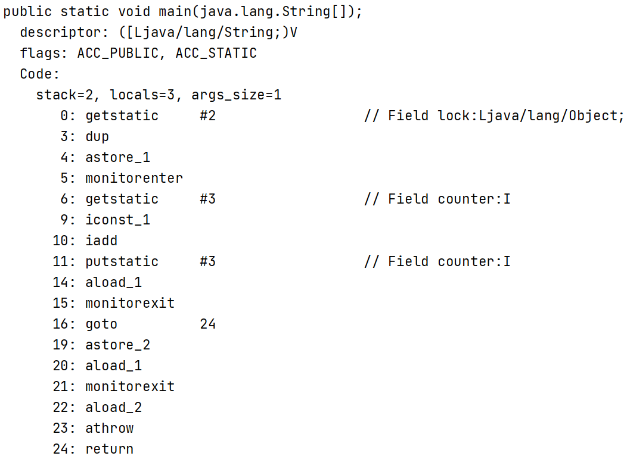
Monitor
class反汇编
public class SyncTest { static final Object lock = new Object(); static int counter = 0; public static void main(String[] args) { synchronized (lock) { counter++; } } }
上锁（对象锁）
javap -v xx.class 查看class字节码信息
解锁（对象锁）
解锁（对象锁）

Slide 40
Monitor
public class SyncTest { static final Object lock = new Object(); static int counter = 0; public static void main(String[] args) { synchronized (lock) { counter++; } } }
Thread-2
Monitor 被翻译为监视器，是由jvm提供，c++语言实现
Thread-1
WAITING
Monitor结构
Thread-5
Thread-6
WaitSet
BLOCKED
EntryList
Thread-2
Thread-3
Thread-4
Owner
Owner：存储当前获取锁的线程的，只能有一个线程可以获取
EntryList：关联没有抢到锁的线程，处于Blocked状态的线程
WaitSet：关联调用了wait方法的线程，处于Waiting状态的线程

Slide 41
synchronized关键字的底层原理
Synchronized【对象锁】采用互斥的方式让同一时刻至多只有一个线程能持有【对象锁】
它的底层由monitor实现的，monitor是jvm级别的对象（ C++实现），线程获得锁需要使用对象（锁）关联monitor
在monitor内部有三个属性，分别是owner、entrylist、waitset
其中owner是关联的获得锁的线程，并且只能关联一个线程；entrylist关联的是处于阻塞状态的线程；waitset关联的是处于Waiting状态的线程

Slide 42
synchronized关键字的底层原理-进阶
Monitor实现的锁属于重量级锁，你了解过锁升级吗？
Monitor实现的锁属于重量级锁，里面涉及到了用户态和内核态的切换、进程的上下文切换，成本较高，性能比较低。
在JDK 1.6引入了两种新型锁机制：偏向锁和轻量级锁，它们的引入是为了解决在没有多线程竞争或基本没有竞争的场景下因使用传统锁机制带来的性能开销问题。
Thread-2
Thread-3
Thread-1
Thread-1
锁

Slide 43
Monitor重量级锁
public class SyncTest { static final Object lock = new Object(); static int counter = 0; public static void main(String[] args) { synchronized (lock) { counter++; } } }
Monitor 被翻译为监视器，是由jvm提供，c++语言实现
对象怎么关联上的Monitor
WAITING
Monitor结构
Thread-5
Thread-6
WaitSet
BLOCKED
EntryList
Thread-2
Thread-3
Thread-4
Thread-1
Owner
Owner：存储当前获取锁的线程的，只能有一个线程可以获取
EntryList：关联没有抢到锁的线程，处于Blocked状态的线程
WaitSet：关联调用了wait方法的线程，处于Waiting状态的线程

Slide 44
对象的内存结构
在HotSpot虚拟机中，对象在内存中存储的布局可分为3块区域：对象头（Header）、实例数据（Instance Data）和对齐填充
MarkWord
对象头
对象头
Klass Word
描述对象实例的具体类型
实例数据
成员变量
对齐填充
如果（对象头 + 实例变量）不是8的整数倍，则通过对齐填充补齐（无意义）

Slide 45
MarkWord
Mark Word (32 bits) |  |  |  |  | state
hashcode : 25 |  | age : 4 | biased_lock : 0 | 01 | 无锁
thread : 23 | epoch : 2 | age : 4 | biased_lock : 1 | 01 | 偏向锁
ptr_to_lock_record : 30 |  |  |  | 00 | 轻量级锁
ptr_to_heavyweight_monitor : 30 |  |  |  | 10 | 重量级锁
 |  |  |  | 11 | 标记为GC
hashcode：25位的对象标识Hash码
age：对象分代年龄占4位
biased_lock：偏向锁标识，占1位 ，0表示没有开始偏向锁，1表示开启了偏向锁
thread：持有偏向锁的线程ID，占23位
epoch：偏向时间戳，占2位
ptr_to_lock_record：轻量级锁状态下，指向栈中锁记录的指针，占30位
ptr_to_heavyweight_monitor：重量级锁状态下，指向对象监视器Monitor的指针，占30位
lock标识，占2位

Slide 46
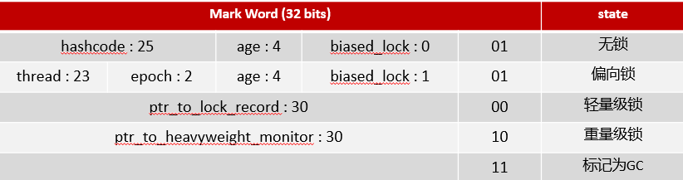
Monitor重量级锁
每个 Java 对象都可以关联一个 Monitor 对象，如果使用 synchronized 给对象上锁（重量级）之后，该对象头的Mark Word 中就被设置指向 Monitor 对象的指针
public class SyncTest { static final Object lock = new Object(); static int counter = 0; public static void main(String[] args) { synchronized (lock) { counter++; } } }
对象怎么关联上的Monitor
WAITING
Monitor结构
Thread-5
Thread-6
WaitSet
BLOCKED
EntryList
Thread-2
Thread-3
Thread-4
Thread-1
Owner

Slide 47
轻量级锁
在很多的情况下，在Java程序运行时，同步块中的代码都是不存在竞争的，不同的线程交替的执行同步块中的代码。这种情况下，用重量级锁是没必要的。因此JVM引入了轻量级锁的概念。
static final Object obj = new Object(); public static void method1() { synchronized( obj ) { // 同步块 A method2(); } } public static void method2() { synchronized( obj ) { // 同步块 B } }

Slide 48
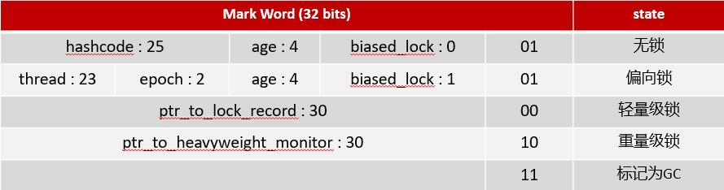
轻量级锁
Thread-0
Object
Lock Record
hashcode age 0 01
static final Object obj = new Object(); public static void method1() { synchronized( obj ) { // 同步块 A method2(); } } public static void method2() { synchronized( obj ) { // 同步块 B } }
null
CAS
Klass word
Object reference
Lock Record
Object body
Lock record 地址 00
Object reference

Slide 49
轻量级锁
加锁流程
1.在线程栈中创建一个Lock Record，将其obj字段指向锁对象。
2.通过CAS指令将Lock Record的地址存储在对象头的mark word中，如果对象处于无锁状态则修改成功，代表该线程获得了轻量级锁。
3.如果是当前线程已经持有该锁了，代表这是一次锁重入。设置Lock Record第一部分为null，起到了一个重入计数器的作用。
4.如果CAS修改失败，说明发生了竞争，需要膨胀为重量级锁。
解锁过程
1.遍历线程栈,找到所有obj字段等于当前锁对象的Lock Record。
2.如果Lock Record的Mark Word为null，代表这是一次重入，将obj设置为null后continue。
3.如果Lock Record的 Mark Word不为null，则利用CAS指令将对象头的mark word恢复成为无锁状态。如果失败则膨胀为重量级锁。

Slide 50
偏向锁
轻量级锁在没有竞争时（就自己这个线程），每次重入仍然需要执行 CAS 操作。
Java 6 中引入了偏向锁来做进一步优化：只有第一次使用 CAS 将线程 ID 设置到对象的 Mark Word 头，之后发现
这个线程 ID 是自己的就表示没有竞争，不用重新 CAS。以后只要不发生竞争，这个对象就归该线程所有
static final Object obj = new Object(); public static void m1 () { synchronized (obj) { // 同步块 A m2(); } } public static void m2 () { synchronized (obj) { // 同步块 B m3(); } } public static void m3 () { synchronized (obj) { } }

Slide 51
偏向锁
static final Object obj = new Object(); public static void m1 () { synchronized (obj) { // 同步块 A m2(); } } public static void m2 () { synchronized (obj) { // 同步块 B m3(); } } public static void m3 () { synchronized (obj) { } }
Thread-0
Object
Lock Record
线程id是否是自己
thread-id age 1 01
hashcode age 0 01
null
CAS
Klass word
Object reference
Lock Record
Object body
Lock record 地址
Object reference

Slide 52
Monitor实现的锁属于重量级锁，你了解过锁升级吗？
Java中的synchronized有偏向锁、轻量级锁、重量级锁三种形式，分别对应了锁只被一个线程持有、不同线程交替持有锁、多线程竞争锁三种情况。
 | 描述
重量级锁 | 底层使用的Monitor实现，里面涉及到了用户态和内核态的切换、进程的上下文切换，成本较高，性能比较低。
轻量级锁 | 线程加锁的时间是错开的（也就是没有竞争），可以使用轻量级锁来优化。轻量级修改了对象头的锁标志，相对重量级锁性能提升很多。每次修改都是CAS操作，保证原子性
偏向锁 | 一段很长的时间内都只被一个线程使用锁，可以使用了偏向锁，在第一次获得锁时，会有一个CAS操作，之后该线程再获取锁，只需要判断mark word中是否是自己的线程id即可，而不是开销相对较大的CAS命令
一旦锁发生了竞争，都会升级为重量级锁

Slide 53
你谈谈 JMM（Java内存模型）
难易程度：
出现频率：

Slide 54
Java 内存模型
JMM(Java Memory Model)Java内存模型，定义了共享内存中多线程程序读写操作的行为规范，通过这些规则来规范对内存的读写操作从而保证指令的正确性
主内存
工作内存
线程A
JMM控制sava/load
共享变量
共享变量副本
共享变量
共享变量
工作内存
线程B
JMM控制sava/load
共享变量
共享变量副本
….

Slide 55
你谈谈 JMM（Java内存模型）
JMM(Java Memory Model)Java内存模型，定义了共享内存中多线程程序读写操作的行为规范，通过这些规则来规范对内存的读写操作从而保证指令的正确性
JMM把内存分为两块，一块是私有线程的工作区域（工作内存），一块是所有线程的共享区域（主内存）
线程跟线程之间是相互隔离，线程跟线程交互需要通过主内存

Slide 56
CAS 你知道吗？
难易程度：
出现频率：

Slide 57
CAS
CAS的全称是： Compare And Swap(比较再交换)，它体现的一种乐观锁的思想，在无锁情况下保证线程操作共享数据的原子性。
在JUC（ java.util.concurrent ）包下实现的很多类都用到了CAS操作
AbstractQueuedSynchronizer（AQS框架）
AtomicXXX类

Slide 58
CAS数据交换流程
主内存
工作内存
线程A
JMM控制
共享变量
A：int a = 100
A：int a = 100
共享变量副本
V：int a = 100
共享变量
a++
共享变量
B：int a = 101
共享变量
工作内存
线程B
JMM控制
共享变量
共享变量副本
….
a--
B：int a = 99

Slide 59
CAS数据交换流程
一个当前内存值V、旧的预期值A、即将更新的值B，当且仅当旧的预期值A和内存值V相同时，将内存值修改为B并返回true，否则什么都不做，并返回false。如果CAS操作失败，通过自旋的方式等待并再次尝试，直到成功
主内存
工作内存
线程A
JMM控制
共享变量
V：int a = 101
共享变量副本
V：int a = 100
共享变量
A：int a = 100
a++
共享变量
B：int a = 101
共享变量
工作内存
线程B
JMM控制
共享变量
共享变量副本
….
A：int a = 100
a--
B：int a = 99

Slide 60
CAS数据交换流程
// 需要不断尝试 while(true){ int 旧值A = 共享变量V;
int 结果B = 旧值 + 1;
if (compareAndSwap(旧值, 结果)) { // 成功，退出循环 } }
因为没有加锁，所以线程不会陷入阻塞，效率较高
如果竞争激烈，重试频繁发生，效率会受影响
自旋锁
主内存
工作内存
线程A
JMM控制
共享变量
共享变量副本
V：int a = 101
共享变量
A：int a = 100
a++
共享变量
共享变量
工作内存
线程B
JMM控制
共享变量
共享变量副本
….
A：int a = 100
a--
失败，开始自旋
B：int a = 99

Slide 61
CAS 底层实现
CAS 底层依赖于一个 Unsafe 类来直接调用操作系统底层的 CAS 指令
// 需要不断尝试 while(true){ int 旧值A = 共享变量V;
int 结果B = 旧值 + 1;
if (compareAndSwap(旧值, 结果)) { // 成功，退出循环 } }
ReentrantLock中的一段CAS代码
protected final boolean compareAndSetState(int expect, int update) { return STATE.compareAndSet(this, expect, update); }
当前值
期望的值
更新后的值

Slide 62
乐观锁和悲观锁
CAS 是基于乐观锁的思想：最乐观的估计，不怕别的线程来修改共享变量，就算改了也没关系，我吃亏点再重试呗。
synchronized 是基于悲观锁的思想：最悲观的估计，得防着其它线程来修改共享变量，我上了锁你们都别想改，我改完了解开锁，你们才有机会。
// 需要不断尝试 while(true){ int 旧值A = 共享变量V;
int 结果B = 旧值 + 1;
if (compareAndSwap(旧值, 结果)) { // 成功，退出循环 } }

Slide 63
CAS 你知道吗？
乐观锁和悲观锁的区别
CAS的全称是： Compare And Swap(比较再交换);它体现的一种乐观锁的思想，在无锁状态下保证线程操作数据的原子性。
CAS使用到的地方很多：AQS框架、AtomicXXX类
在操作共享变量的时候使用的自旋锁，效率上更高一些
CAS的底层是调用的Unsafe类中的方法，都是操作系统提供的，其他语言实现
CAS 是基于乐观锁的思想：最乐观的估计，不怕别的线程来修改共享变量，就算改了也没关系，我吃亏点再重试呗。
synchronized 是基于悲观锁的思想：最悲观的估计，得防着其它线程来修改共享变量，我上了锁你们都别想改，我改完了解开锁，你们才有机会。

Slide 64
请谈谈你对 volatile 的理解
难易程度：
出现频率：

Slide 65
请谈谈你对 volatile 的理解
一旦一个共享变量（类的成员变量、类的静态成员变量）被volatile修饰之后，那么就具备了两层语义：
① 保证线程间的可见性
② 禁止进行指令重排序

Slide 66
保证线程间的可见性
static boolean stop = false; public static void main(String[] args) { new Thread(() -> { try { Thread.sleep(100); } catch (InterruptedException e) { e.printStackTrace(); } stop = true; System.out.println(Thread.currentThread().getName()+"：modify stop to true..."); },"t1").start(); new Thread(() -> { try { Thread.sleep(200); } catch (InterruptedException e) { e.printStackTrace(); } System.out.println(Thread.currentThread().getName()+"："+stop); },"t2").start(); new Thread(() -> { int i = 0; while (!stop) { i++; } System.out.println("stopped... c:"+ i); },"t3").start(); }
用 volatile 修饰共享变量，能够防止编译器等优化发生，让一个线程对共享变量的修改对另一个线程可见

Slide 67
请谈谈你对 volatile 的理解
问题分析：主要是因为在JVM虚拟机中有一个JIT（即时编译器）给代码做了优化。
while (!stop) { i++; }
优化
while (true) { i++; }
解决方案一：在程序运行的时候加入vm参数-Xint表示禁用即时编译器，不推荐，得不偿失（其他程序还要使用）
解决方案二：在修饰stop变量的时候加上volatile,当前告诉 jit，不要对 volatile 修饰的变量做优化

Slide 68
volatile禁止指令重排序
用 volatile 修饰共享变量会在读、写共享变量时加入不同的屏障，阻止其他读写操作越过屏障，从而达到阻止重排序的效果
int x; int y; @Actor public void actor1() { x = 1; y = 1; } @Actor public void actor2(II_Result r) { r.r1 = y; r.r2 = x; }
情况一：先执行actor2获取结果
0,0
情况二：先执行actor1中的第一行代码，然后执行actor2获取结果
0,1
情况三：先执行actor1中所有代码，然后执行actor2获取结果
1,1
情况四：先执行actor1中第二行代码，然后执行actor2获取结果
1,0
已经发生了指令重排序
注解@Actor保证方法内的代码在同一个线程下执行

Slide 69
volatile禁止指令重排序
在变量上添加volatile，禁止指令重排序，则可以解决问题
int x; volatile int y; @Actor public void actor1() { x = 1; y = 1; } @Actor public void actor2(II_Result r) { r.r1 = y; r.r2 = x; }
x = 1;
写操作加的屏障是阻止上方其它写操作越过屏障排到volatile变量写之下
写
y = 1;
读
r.r1 = y;
读操作加的屏障是阻止下方其它读操作越过屏障排到volatile变量读之上
r.r2 = x;

Slide 70
volatile禁止指令重排序
在变量上添加volatile，禁止指令重排序，则可以解决问题
volatile int x; int y; @Actor public void actor1() { x = 1; y = 1; } @Actor public void actor2(II_Result r) { r.r1 = y; r.r2 = x; }
写操作加的屏障是阻止上方其它写操作越过屏障排到volatile变量写之下
x = 1;
y = 1;
r.r1 = y;
r.r2 = x;
读操作加的屏障是阻止下方其它读操作越过屏障排到volatile变量读之上
volatile使用技巧：
写变量让volatile修饰的变量的在代码最后位置
读变量让volatile修饰的变量的在代码最开始位置

Slide 71
请谈谈你对 volatile 的理解
①保证线程间的可见性
用 volatile 修饰共享变量，能够防止编译器等优化发生，让一个线程对共享变量的修改对另一个线程可见
② 禁止进行指令重排序
指令重排：用 volatile 修饰共享变量会在读、写共享变量时加入不同的屏障，阻止其他读写操作越过屏障，从而达到阻止重排序的效果

Slide 72
什么是AQS？
难易程度：
出现频率：

Slide 73
什么是AQS？
全称是 AbstractQueuedSynchronizer，即抽象队列同步器。它是构建锁或者其他同步组件的基础框架
AQS与Synchronized的区别
synchronized | AQS
关键字，c++ 语言实现 | java 语言实现
悲观锁，自动释放锁 | 悲观锁，手动开启和关闭
锁竞争激烈都是重量级锁，性能差 | 锁竞争激烈的情况下，提供了多种解决方案
AQS常见的实现类
ReentrantLock 阻塞式锁
Semaphore 信号量
CountDownLatch 倒计时锁
Notes:
Aqs是这三个单词的首字母，翻译过来叫做队列同步器，这个是不是比较抽象啊，我用一句话给大家解释一下，aqs呢，其实是做为一种锁来使用的，相信说要锁，大家应该想到sync
那既然已经有了sync，为啥又提供了aqs呢？我们来给他们做一个对比
大家特别是要看第3条，是不是说
在juc中，其实提供了很多的类，都是基于aqs来实现的，它是作为一个基础框架使用的，比如有（这三项）不详细解释
好了，同学们，到目前为止呢，我们知道了aqs它是作为一种锁出现的 是吧，那其实呢，只知道它是一种锁，很显然是不能征服面试官的，我们还要继续深入学习aqs，首先，我们先来看一下
Aqs的基本工作机制

Slide 74
AQS-基本工作机制
线程0
1
0
state
0 无锁 1 有锁
线程2
线程1
private volatile int state;
FIFO队列
线程1
线程2
多个线程共同去抢这个资源是如何保证原子性的呢？
head
tail
队列中最久的一个元素
队列最后一个元素
Notes:
资源，修改为状态
aqs内部维护了一个先进先出的双向链表

Slide 75
AQS-多个线程共同去抢这个资源是如何保证原子性的呢
cas设置 state 状态，保证操作的原子性
AQS是公平锁吗，还是非公平锁？
线程0
1
0
state
0 无锁 1 有锁
线程4
FIFO队列
线程1
线程2
线程3
线程4
head
tail
队列中最久的一个元素
队列最后一个元素

Slide 76
AQS是公平锁吗，还是非公平锁？
新的线程与队列中的线程共同来抢资源，是非公平锁
新的线程到队列中等待，只让队列中的head线程获取锁，是公平锁
线程0
1
0
线程5
state
0 无锁 1 有锁
FIFO队列
线程1
线程2
线程3
线程4
head
tail
队列中最久的一个元素
队列最后一个元素
Notes:
先说结论：aqs可以支持公平锁，也可以支持非公平锁

Slide 77
什么是AQS？
是多线程中的队列同步器。是一种锁机制，它是做为一个基础框架使用的，像ReentrantLock、Semaphore都是基于AQS实现的
AQS内部维护了一个先进先出的双向队列，队列中存储的排队的线程
在AQS内部还有一个属性state，这个state就相当于是一个资源，默认是0（无锁状态），如果队列中的有一个线程修改成功了state为1，则当前线程就相等于获取了资源
在对state修改的时候使用的cas操作，保证多个线程修改的情况下原子性
S
state==0
是
持有资源
否
线程1
线程1
线程1
双向队列

Slide 78
ReentrantLock的实现原理
难易程度：
出现频率：

Slide 79
ReentrantLock的实现原理
ReentrantLock翻译过来是可重入锁，相对于synchronized它具备以下特点：
可中断
可以设置超时时间
可以设置公平锁
支持多个条件变量
与synchronized一样，都支持重入
//创建锁对象 ReentrantLock lock = new ReentrantLock(); try { // 获取锁 lock.lock(); } finally { // 释放锁 lock.unlock(); }

Slide 80
ReentrantLock的实现原理
ReentrantLock主要利用CAS+AQS队列来实现。它支持公平锁和非公平锁，两者的实现类似
构造方法接受一个可选的公平参数（默认非公平锁），当设置为true时，表示公平锁，否则为非公平锁。公平锁的效率往往没有非公平锁的效率高，在许多线程访问的情况下，公平锁表现出较低的吞吐量。
查看ReentrantLock源码中的构造方法：
public ReentrantLock() { sync = new NonfairSync(); } public ReentrantLock(boolean fair) { sync = fair ? new FairSync() : new NonfairSync(); }
abstract static class Sync extends AbstractQueuedSynchronizer { }

Slide 81
ReentrantLock的实现原理
NonfairSync
NonfairSync 继承自 AQS
state = 1
head
Node(null)
Node(Thread-1)
Node(Thread-2)
Node(Thread-3)
tail
exclusiveOwnerThread
Thread-0
线程来抢锁后使用cas的方式修改state状态，修改状态成功为1，则让exclusiveOwnerThread属性指向当前线程，获取锁成功
假如修改状态失败，则会进入双向队列中等待，head指向双向队列头部，tail指向双向队列尾部
当exclusiveOwnerThread为null的时候，则会唤醒在双向队列中等待的线程
公平锁则体现在按照先后顺序获取锁，非公平体现在不在排队的线程也可以抢锁

Slide 82
ReentrantLock的实现原理
ReentrantLock表示支持重新进入的锁，调用 lock 方 法获取了锁之后，再次调用 lock，是不会再阻塞
ReentrantLock主要利用CAS+AQS队列来实现
支持公平锁和非公平锁，在提供的构造器的中无参默认是非公平锁，也可以传参设置为公平锁

Slide 83
synchronized和Lock有什么区别 ?
难易程度：
出现频率：

Slide 84
synchronized和Lock有什么区别 ?
语法层面
synchronized 是关键字，源码在 jvm 中，用 c++ 语言实现
Lock 是接口，源码由 jdk 提供，用 java 语言实现
使用 synchronized 时，退出同步代码块锁会自动释放，而使用 Lock 时，需要手动调用 unlock 方法释放锁
功能层面
二者均属于悲观锁、都具备基本的互斥、同步、锁重入功能
Lock 提供了许多 synchronized 不具备的功能，例如公平锁、可打断、可超时、多条件变量
Lock 有适合不同场景的实现，如 ReentrantLock， ReentrantReadWriteLock(读写锁)
性能层面
在没有竞争时，synchronized 做了很多优化，如偏向锁、轻量级锁，性能不赖
在竞争激烈时，Lock 的实现通常会提供更好的性能

Slide 85
死锁产生的条件是什么？
难易程度：
出现频率：

Slide 86
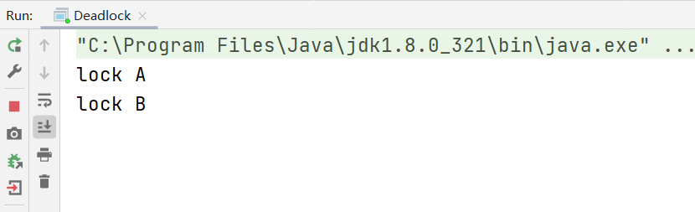
死锁产生的条件是什么？
Object A = new Object(); Object B = new Object(); Thread t1 = new Thread(() -> { synchronized (A) { System.out.println("lock A"); try { sleep(1000); } catch (InterruptedException e) { throw new RuntimeException(e); } synchronized (B) { System.out.println("lock B"); System.out.println("操作..."); } } }, "t1"); Thread t2 = new Thread(() -> { synchronized (B) { System.out.println("lock B"); try { sleep(500); } catch (InterruptedException e) { throw new RuntimeException(e); } synchronized (A) { System.out.println("lock A"); System.out.println("操作..."); } } }, "t2"); t1.start(); t2.start();
死锁：一个线程需要同时获取多把锁，这时就容易发生死锁
此时程序并没有结束，这种现象就是死锁现象...线程t1持有A的锁等待获取B锁，线程t2持有B的锁等待获取A的锁。

Slide 87
如何进行死锁诊断？
当程序出现了死锁现象，我们可以使用jdk自带的工具：jps和 jstack
jps：输出JVM中运行的进程状态信息
jstack：查看java进程内线程的堆栈信息

Slide 88
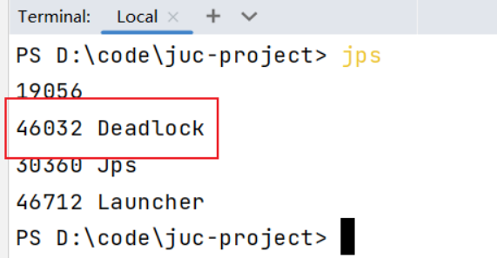
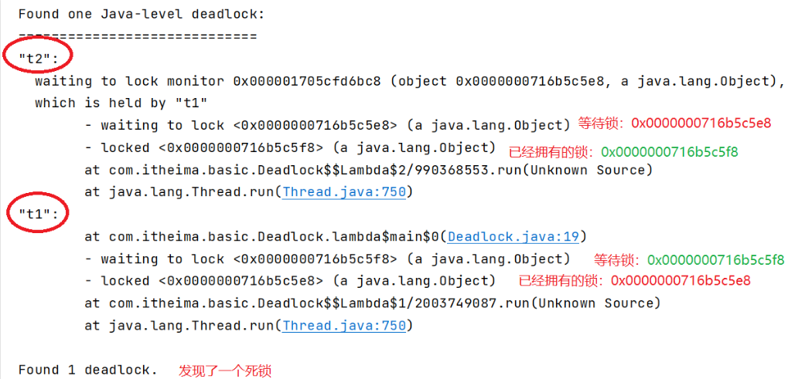
如何进行死锁诊断？
解决步骤如下
第二，使用jstack查看线程运行的情况，下图是截图的关键信息
运行命令：jstack -l 46032
第一：查看运行的线程

Slide 89
如何进行死锁诊断？
其他解决工具，可视化工具
jconsole
用于对jvm的内存，线程，类 的监控，是一个基于 jmx 的 GUI 性能监控工具
打开方式：java 安装目录 bin目录下 直接启动 jconsole.exe 就行
VisualVM：故障处理工具
能够监控线程，内存情况，查看方法的CPU时间和内存中的对 象，已被GC的对象，反向查看分配的堆栈
打开方式：java 安装目录 bin目录下 直接启动 jvisualvm.exe就行

Slide 90
死锁产生的条件是什么？
如何进行死锁诊断？
一个线程需要同时获取多把锁，这时就容易发生死锁
当程序出现了死锁现象，我们可以使用jdk自带的工具：jps和 jstack
jps：输出JVM中运行的进程状态信息
jstack：查看java进程内线程的堆栈信息，查看日志，检查是否有死锁
如果有死锁现象，需要查看具体代码分析后，可修复
可视化工具jconsole、VisualVM也可以检查死锁问题

Slide 91
聊一下ConcurrentHashMap
难易程度：
出现频率：

Slide 92
聊一下ConcurrentHashMap
ConcurrentHashMap 是一种线程安全的高效Map集合
底层数据结构：
JDK1.7底层采用分段的数组+链表实现
JDK1.8 采用的数据结构跟HashMap1.8的结构一样，数组+链表/红黑二叉树。

Slide 93
JDK1.7中ConcurrentHashMap
Segment[0]
Segment[1]
HashEntry 数组
Segment数组
Segment[2]
…
Segment[3]
可扩容
Segment[4]
HashEntry 数组
… …
Segment[15]
…
可扩容
不可扩容

Slide 94
JDK1.7中ConcurrentHashMap
Segment[0]
N
map.put("name","zhangsan");
CAS
hash(key)
尝试获取锁
Segment[1]
ReentrantLock
Y
Segment[2]
Segment[3]
通过hash值定位hashEntry数组下标
Segment[4]
… …
…
Segment[15]

Slide 95

JDK1.8中ConcurrentHashMap
在JDK1.8中，放弃了Segment臃肿的设计，数据结构跟HashMap的数据结构是一样的：数组+红黑树+链表
采用 CAS + Synchronized来保证并发安全进行实现
CAS控制数组节点的添加
synchronized只锁定当前链表或红黑二叉树的首节点，只要hash不冲突，就不会产生并发的问题 , 效率得到提升
0
1
2
3
4
5
6
7
….
63
CAS
null
null
null

Slide 96
聊一下ConcurrentHashMap
1. 底层数据结构：
JDK1.7底层采用分段的数组+链表实现
JDK1.8 采用的数据结构跟HashMap1.8的结构一样，数组+链表/红黑二叉树
2. 加锁的方式
JDK1.7采用Segment分段锁，底层使用的是ReentrantLock
JDK1.8采用CAS添加新节点，采用synchronized锁定链表或红黑二叉树的首节点，相对Segment分段锁粒度更细，性能更好

Slide 97
导致并发程序出现问题的根本原因是什么
(Java程序中怎么保证多线程的执行安全)
难易程度：
出现频率：

Slide 98
导致并发程序出现问题的根本原因是什么
Java并发编程三大特性
原子性
可见性
有序性

Slide 99
导致并发程序出现问题的根本原因是什么
原子性：一个线程在CPU中操作不可暂停，也不可中断，要不执行完成，要不不执行
int ticketNum = 10; public void getTicket(){ if(ticketNum <= 0){ return ; } System.out.println(Thread.currentThread().getName()+"抢到一张票,剩余:"+ticketNum); // 非原子性操作 ticketNum--; } public static void main(String[] args) { TicketDemo demo = new TicketDemo(); for(int i=0;i<20;i++){ new Thread(demo::getTicket).start(); } }
不是原子操作，怎么保证原子操作呢？

Slide 100
导致并发程序出现问题的根本原因是什么
1.synchronized：同步加锁
2.JUC里面的lock：加锁
int ticketNum = 10; public synchronized void getTicket(){ if(ticketNum <= 0){ return ; } System.out.println(Thread.currentThread().getName()+"抢到一张票,剩余:"+ticketNum); // 非原子性操作 ticketNum--; } public static void main(String[] args) { TicketDemo demo = new TicketDemo(); for(int i=0;i<20;i++){ new Thread(demo::getTicket).start(); } }

Slide 101
导致并发程序出现问题的根本原因是什么
内存可见性：让一个线程对共享变量的修改对另一个线程可见
public class VolatileDemo { private static boolean flag = false; public static void main(String[] args) throws InterruptedException { new Thread(()->{ while(!flag){ } System.out.println("第一个线程执行完毕..."); }).start(); Thread.sleep(100); new Thread(()->{ flag = true;
System.out.println("第二线程执行完毕..."); }).start(); } }
synchronized
volatile
LOCK
解决方案

Slide 102
导致并发程序出现问题的根本原因是什么
有序性
指令重排：处理器为了提高程序运行效率，可能会对输入代码进行优化，它不保证程序中各个语句的执行先后顺序同代码中的顺序一致，但是它会保证程序最终执行结果和代码顺序执行的结果是一致的
int x; int y; @Actor public void actor1() { x = 1; y = 1; } @Actor public void actor2(II_Result r) { r.r1 = y; r.r2 = x; }
解决方案
volatile

Slide 103
导致并发程序出现问题的根本原因是什么
1.原子性 synchronized、lock
2.内存可见性 volatile、synchronized、lock
3.有序性 volatile

Slide 104
线程的基础知识
完成
线程中并发安全
完成
线程池
线程与进程的区别
synchronized关键字的底层原理
说一下线程池的核心参数（线程池的执行原理知道嘛）
并行与并发的区别
你谈谈 JMM（Java 内存模型）
线程池中有哪些常见的阻塞队列
线程创建的方式有哪些
CAS 你知道吗
如何确定核心线程数
runnable 和 callable 有什么区别
什么是AQS
线程池的种类有哪些
线程包括哪些状态，状态之间是如何变化的
ReentrantLock的实现原理
为什么不建议用Executors创建线程池
在java中wait和sleep方法的不同
synchronized和Lock有什么区别
新建三个线程，如何保证它们按顺序执行
死锁产生的条件是什么
使用场景
notify()和 notifyAll()有什么区别
如何进行死锁诊断
线程池使用场景(你们项目中哪里用到了线程池)
线程的 run()和 start()有什么区别
请谈谈你对 volatile 的理解
如何控制某个方法允许并发访问线程的数量
聊一下ConcurrentHashMap
如何停止一个正在运行的线程
谈谈你对ThreadLocal的理解
导致并发程序出现问题的根本原因是什么

Slide 105
说一下线程池的核心参数
线程池的执行原理知道嘛
难易程度：
出现频率：

Slide 106
说一下线程池的核心参数
public ThreadPoolExecutor(int corePoolSize, int maximumPoolSize, long keepAliveTime, TimeUnit unit, BlockingQueue<Runnable> workQueue, ThreadFactory threadFactory, RejectedExecutionHandler handler)
corePoolSize 核心线程数目
maximumPoolSize 最大线程数目 = (核心线程+救急线程的最大数目)
keepAliveTime 生存时间 - 救急线程的生存时间，生存时间内没有新任务，此线程资源会释放
unit 时间单位 - 救急线程的生存时间单位，如秒、毫秒等
workQueue - 当没有空闲核心线程时，新来任务会加入到此队列排队，队列满会创建救急线程执行任务
threadFactory 线程工厂 - 可以定制线程对象的创建，例如设置线程名字、是否是守护线程等
handler 拒绝策略 - 当所有线程都在繁忙，workQueue 也放满时，会触发拒绝策略

Slide 107
线程池的执行原理知道嘛
提交任务
核心线程是否已满
否
添加到工作线程并执行
是
阻塞队列是否已满
否
添加任务到任务队列
如果核心或临时线程执行完成任务后会检查阻塞队列中是否有需要执行的线程，如果有，则使用非核心线程执行任务
是
拒绝策略处理
否
线程数是否小于最大线程数
是
创建非核心线程执行任务
1.AbortPolicy：直接抛出异常，默认策略；
2.CallerRunsPolicy：用调用者所在的线程来执行任务；
3.DiscardOldestPolicy：丢弃阻塞队列中靠最前的任务，并执行当前任务；
4.DiscardPolicy：直接丢弃任务；

Slide 108
线程池中有哪些常见的阻塞队列
难易程度：
出现频率：

Slide 109
线程池中有哪些常见的阻塞队列
workQueue - 当没有空闲核心线程时，新来任务会加入到此队列排队，队列满会创建救急线程执行任务
1.ArrayBlockingQueue：基于数组结构的有界阻塞队列，FIFO。
2.LinkedBlockingQueue：基于链表结构的有界阻塞队列，FIFO。
3.DelayedWorkQueue ：是一个优先级队列，它可以保证每次出队的任务都是当前队列中执行时间最靠前的
4.SynchronousQueue：不存储元素的阻塞队列，每个插入操作都必须等待一个移出操作。

Slide 110

线程池中有哪些常见的阻塞队列
ArrayBlockingQueue的LinkedBlockingQueue区别
LinkedBlockingQueue | ArrayBlockingQueue
默认无界，支持有界 | 强制有界
底层是链表 | 底层是数组
是懒惰的，创建节点的时候添加数据 | 提前初始化 Node 数组
入队会生成新 Node | Node需要是提前创建好的
两把锁（头尾） | 一把锁
0
1
2
3
first
last

Slide 111
如何确定核心线程数
难易程度：
出现频率：

Slide 112
如何确定核心线程数
IO密集型任务
一般来说：文件读写、DB读写、网络请求等
核心线程数大小设置为2N+1
CPU密集型任务
一般来说：计算型代码、Bitmap转换、Gson转换等
核心线程数大小设置为N+1
public static void main(String[] args) { //查看机器的CPU核数 System.out.println(Runtime.getRuntime().availableProcessors()); }
查看机器的CPU核数

Slide 113
如何确定核心线程数
参考回答：
① 高并发、任务执行时间短 →（ CPU核数+1 ），减少线程上下文的切换
② 并发不高、任务执行时间长
IO密集型的任务 → (CPU核数 * 2 + 1)
计算密集型任务 →（ CPU核数+1 ）
③ 并发高、业务执行时间长，解决这种类型任务的关键不在于线程池而在于整体架构的设计，看看这些业务里面某些数据是否能做缓存是第一步，增加服务器是第二步，至于线程池的设置，设置参考（2）

Slide 114
线程池的种类有哪些
难易程度：
出现频率：

Slide 115
线程池的种类有哪些
在java.util.concurrent.Executors类中提供了大量创建连接池的静态方法，常见就有四种
1. 创建使用固定线程数的线程池
public static ExecutorService newFixedThreadPool(int nThreads) { return new ThreadPoolExecutor(nThreads, nThreads, 0L, TimeUnit.MILLISECONDS, new LinkedBlockingQueue<Runnable>()); }
核心线程数与最大线程数一样，没有救急线程
阻塞队列是LinkedBlockingQueue，最大容量为Integer.MAX_VALUE
适用于任务量已知，相对耗时的任务

Slide 116
线程池的种类有哪些
2. 单线程化的线程池，它只会用唯一的工作线程来执行任 务，保证所有任务按照指定顺序(FIFO)执行
public static ExecutorService newSingleThreadExecutor() { return new FinalizableDelegatedExecutorService (new ThreadPoolExecutor(1, 1, 0L, TimeUnit.MILLISECONDS, new LinkedBlockingQueue<Runnable>())); }
核心线程数和最大线程数都是1
阻塞队列是LinkedBlockingQueue，最大容量为Integer.MAX_VALUE
适用于按照顺序执行的任务

Slide 117
线程池的种类有哪些
3. 可缓存线程池
public static ExecutorService newCachedThreadPool() { return new ThreadPoolExecutor(0, Integer.MAX_VALUE, 60L, TimeUnit.SECONDS, new SynchronousQueue<Runnable>()); }
核心线程数为0
最大线程数是Integer.MAX_VALUE
阻塞队列为SynchronousQueue:不存储元素的阻塞队列，每个插入操作都必须等待一个移出操作。
适合任务数比较密集，但每个任务执行时间较短的情况

Slide 118
线程池的种类有哪些
4. 提供了“延迟”和“周期执行”功能的ThreadPoolExecutor。
public ScheduledThreadPoolExecutor(int corePoolSize) { super(corePoolSize, Integer.MAX_VALUE, 0, NANOSECONDS,new DelayedWorkQueue()); } public ScheduledThreadPoolExecutor(int corePoolSize, ThreadFactory threadFactory) { super(corePoolSize, Integer.MAX_VALUE, 0, NANOSECONDS, new DelayedWorkQueue(), threadFactory); } public ScheduledThreadPoolExecutor(int corePoolSize, RejectedExecutionHandler handler) { super(corePoolSize, Integer.MAX_VALUE, 0, NANOSECONDS, new DelayedWorkQueue(), handler); } public ScheduledThreadPoolExecutor(int corePoolSize, ThreadFactory threadFactory, RejectedExecutionHandler handler) { super(corePoolSize, Integer.MAX_VALUE, 0, NANOSECONDS, new DelayedWorkQueue(), threadFactory, handler); }

Slide 119
线程池的种类有哪些
newFixedThreadPool：创建一个定长线程池，可控制线程最大并发数，超出的线程会在队列中等待
newSingleThreadExecutor：创建一个单线程化的线程池，它只会用唯一的工作线程来执行任 务，保证所有任务按照指定顺序(FIFO)执行
newCachedThreadPool：创建一个可缓存线程池，如果线程池长度超过处理需要，可灵活回收空闲线程，若无可回收，则新建线程
newScheduledThreadPool：可以执行延迟任务的线程池，支持定时及周期性任务执行

Slide 120
为什么不建议用Executors创建线程池
难易程度：
出现频率：

Slide 121
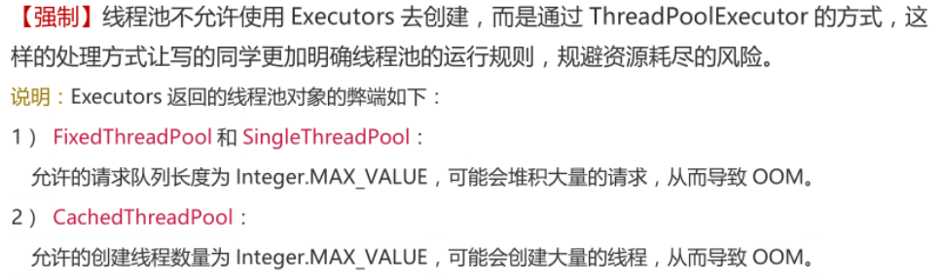
为什么不建议用Executors创建线程池
参考阿里开发手册《Java开发手册-嵩山版》

Slide 122
线程的基础知识
完成
线程中并发安全
完成
线程池
完成
线程与进程的区别
synchronized关键字的底层原理
说一下线程池的核心参数（线程池的执行原理知道嘛）
并行与并发的区别
你谈谈 JMM（Java 内存模型）
线程池中有哪些常见的阻塞队列
线程创建的方式有哪些
CAS 你知道吗
如何确定核心线程数
runnable 和 callable 有什么区别
什么是AQS
线程池的种类有哪些
线程包括哪些状态，状态之间是如何变化的
ReentrantLock的实现原理
为什么不建议用Executors创建线程池
在java中wait和sleep方法的不同
synchronized和Lock有什么区别
新建三个线程，如何保证它们按顺序执行
死锁产生的条件是什么
使用场景
notify()和 notifyAll()有什么区别
如何进行死锁诊断
线程池使用场景(你们项目中哪里用到了线程池)
线程的 run()和 start()有什么区别
请谈谈你对 volatile 的理解
如何控制某个方法允许并发访问线程的数量
聊一下ConcurrentHashMap
如何停止一个正在运行的线程
谈谈你对ThreadLocal的理解
导致并发程序出现问题的根本原因是什么

Slide 123
线程池使用场景（CountDownLatch、Future）
（你们项目哪里用到了多线程）
难易程度：
出现频率：

Slide 124
CountDownLatch
CountDownLatch（闭锁/倒计时锁）用来进行线程同步协作，等待所有线程完成倒计时（一个或者多个线程，等待其他多个线程完成某件事情之后才能执行）
其中构造参数用来初始化等待计数值
await() 用来等待计数归零
countDown() 用来让计数减一
await():等待，count=3
等待中
继续执行
T1
countdown()
继续执行
T2
countdown()
T3
countdown()
T4

Slide 125
多线程使用场景一（ es数据批量导入）
在我们项目上线之前，我们需要把数据库中的数据一次性的同步到es索引库中，但是当时的数据好像是1000万左右，一次性读取数据肯定不行（oom异常），当时我就想到可以使用线程池的方式导入，利用CountDownLatch来控制，就能避免一次性加载过多，防止内存溢出
线程池、CountDownLatch
DB
Elasticearch
1千万

Slide 126
多线程使用场景一（ es数据批量导入）
批量导入
查询总条数
DB
固定每页2000条
计算总页数
批量导入到ES中
countDownLatch.countDown()
ES
CountDownLatch(总页数)
分页查询文章数据
查询当前页的文章
创建任务批量导入ES
(文章列表，countDownLatch)
提交到线程池执行
循环
countDownLatch.await()

Slide 127
多线程使用场景二（数据汇总）
在一个电商网站中，用户下单之后，需要查询数据，数据包含了三部分：订单信息、包含的商品、物流信息；这三块信息都在不同的微服务中进行实现的，我们如何完成这个业务呢？
S
订单信息(500ms)
订单信息(500ms)
消耗800ms
商品信息(800ms)
S
商品信息(800ms)
等待完成
获得汇总结果
物流信息(500ms)
获得汇总结果
物流信息(500ms)
共消耗：1800ms
线程池

Slide 128

多线程使用场景二（数据汇总）
在实际开发的过程中，难免需要调用多个接口来汇总数据，如果所有接口（或部分接口）的没有依赖关系，就可以使用线程池+future来提升性能
报表汇总

Slide 129

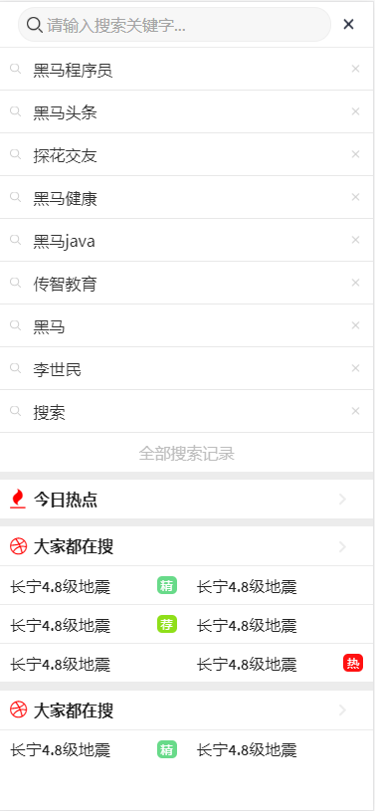
多线程使用场景三（异步调用）
异步保存
在线程池中获取一个新的线程执行

Slide 130
你们项目哪里用到了多线程
批量导入：使用了线程池+CountDownLatch批量把数据库中的数据导入到了ES(任意)中，避免OOM
数据汇总：调用多个接口来汇总数据，如果所有接口（或部分接口）的没有依赖关系，就可以使用线程池+future来提升性能
异步线程（线程池）：为了避免下一级方法影响上一级方法（性能考虑），可使用异步线程调用下一个方法（不需要下一级方法返回值），可以提升方法响应时间

Slide 131
如何控制某个方法允许并发访问线程的数量
难易程度：
出现频率：

Slide 132
如何控制某个方法允许并发访问线程的数量
Semaphore [ˈsɛməˌfɔr] 信号量，是JUC包下的一个工具类，底层是AQS，我们可以通过其限制执行的线程数量
使用场景：
通常用于那些资源有明确访问数量限制的场景，常用于限流 。
停车场共3个车位
比亚迪
比亚迪
比亚迪

Slide 133
如何控制某个方法允许并发访问线程的数量
// 1. 创建 semaphore 对象 Semaphore semaphore = new Semaphore(3); // 2. 10个线程同时运行 for (int i = 0; i < 10; i++) { new Thread(() -> { try { // 3. 获取许可 semaphore.acquire(); } catch (InterruptedException e) { e.printStackTrace(); } try { System.out.println("running..."); try { Thread.sleep(1000); } catch (InterruptedException e) { e.printStackTrace(); } System.out.println("end..."); } finally { // 4. 释放许可 semaphore.release(); } }).start(); }
Semaphore使用步骤
创建Semaphore对象，可以给一个容量
semaphore.acquire()： 请求一个信号量，这时候的信号量个数-1（一旦没有可使用的信号量，也即信号量个数变为负数时，再次请求的时候就会阻塞，直到其他线程释放了信号量）
semaphore.release()：释放一个信号量，此时信号量个数+1

Slide 134
如何控制某个方法允许并发访问线程的数量
在多线程中提供了一个工具类Semaphore，信号量。在并发的情况下，可以控制方法的访问量
创建Semaphore对象，可以给一个容量
acquire()可以请求一个信号量，这时候的信号量个数-1
release()释放一个信号量，此时信号量个数+1

Slide 135
谈谈你对ThreadLocal的理解
难易程度：
出现频率：

Slide 136
ThreadLocal概述
ThreadLocal是多线程中对于解决线程安全的一个操作类，它会为每个线程都分配一个独立的线程副本从而解决了变量并发访问冲突的问题。ThreadLocal 同时实现了线程内的资源共享
案例：使用JDBC操作数据库时，会将每一个线程的Connection放入各自的ThreadLocal中，从而保证每个线程都在各自的 Connection 上进行数据库的操作，避免A线程关闭了B线程的连接。
线程A
线程B
线程C
资源A
资源B
资源C

Slide 137
ThreadLocal基本使用
static ThreadLocal<String> threadLocal = new ThreadLocal<>(); public static void main(String[] args) { new Thread(() -> { String name = Thread.currentThread().getName(); threadLocal.set("itcast"); print(name); System.out.println(name + "-after remove : " + threadLocal.get()); }, "t1").start(); new Thread(() -> { String name = Thread.currentThread().getName(); threadLocal.set("itheima"); print(name); System.out.println(name + "-after remove : " + threadLocal.get()); }, "t2").start(); } static void print(String str) { //打印当前线程中本地内存中本地变量的值 System.out.println(str + " :" + threadLocal.get()); //清除本地内存中的本地变量 threadLocal.remove(); }
set(value) 设置值
get() 获取值
remove() 清除值

Slide 138
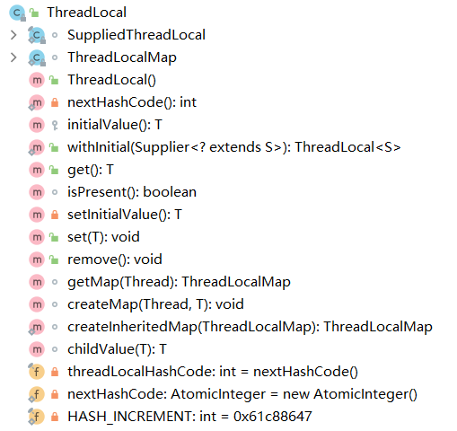
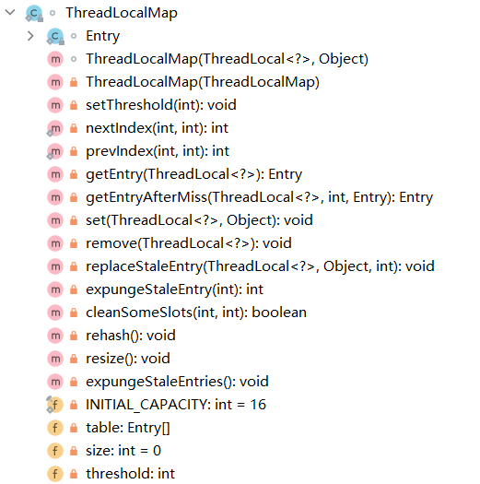
ThreadLocal的实现原理&源码解析
ThreadLocal本质来说就是一个线程内部存储类，从而让多个线程只操作自己内部的值，从而实现线程数据隔离
每个线程持有一个ThreadLocalMap对象
ThreadLocalMap中为每一个线程都维护了一个数组table(存储数据)

Slide 139
ThreadLocal的实现原理&源码解析
set方法
public void set(T value) { //获取当前线程对象 Thread t = Thread.currentThread(); //根据当前线程对象，获取ThreadLocal中的ThreadLocalMap ThreadLocalMap map = getMap(t); //如果map存在 if (map != null) //执行map中的set方法，进行数据存储 map.set(this, value); else //否则创建ThreadLocalMap，并存值 createMap(t, value); }
void createMap(Thread t, T firstValue) { t.threadLocals = new ThreadLocalMap(this, firstValue); }
ThreadLocalMap(ThreadLocal<?> firstKey, Object firstValue) { //内部成员数组，INITIAL_CAPACITY值为16的常量 table = new Entry[INITIAL_CAPACITY]; //位运算，结果与取模相同，计算出需要存放的位置 int i = firstKey.threadLocalHashCode & (INITIAL_CAPACITY - 1); table[i] = new Entry(firstKey, firstValue); size = 1; setThreshold(INITIAL_CAPACITY); }

Slide 140
ThreadLocal的实现原理&源码解析
get方法/remove方法
public T get() { Thread t = Thread.currentThread(); //根据线程对象，获取对应的ThreadLocalMap ThreadLocalMap map = getMap(t); if (map != null) { //获取ThreadLocalMap中对应的Entry对象 ThreadLocalMap.Entry e = map.getEntry(this); if (e != null) { @SuppressWarnings("unchecked") //获取Entry中的value T result = (T)e.value; return result; } } return setInitialValue(); }
private Entry getEntry(ThreadLocal<?> key) { //确定数组下标位置 int i = key.threadLocalHashCode & (table.length - 1); //得到该位置上的Entry Entry e = table[i]; if (e != null && e.get() == key) return e; else return getEntryAfterMiss(key, i, e); }
面试官：你对ThreadLocal理解的挺深的，你知道ThreadLocal的内存泄露问题吗？

Slide 141
ThreadLocal-内存泄露问题
Java对象中的四种引用类型：强引用、软引用、弱引用、虚引用
强引用：最为普通的引用方式，表示一个对象处于有用且必须的状态，如果一个对象具有强引用，则GC并不会回收它。即便堆中内存不足了，宁可出现OOM，也不会对其进行回收
User user = new User();
弱引用：表示一个对象处于可能有用且非必须的状态。在GC线程扫描内存区域时，一旦发现弱引用，就会回收到弱引用相关联的对象。对于弱引用的回收，无关内存区域是否足够，一旦发现则会被回收
User user = new User(); WeakReference weakReference = new WeakReference(user);

Slide 142
ThreadLocal-内存泄露问题
每一个Thread维护一个ThreadLocalMap，在ThreadLocalMap中的Entry对象继承了WeakReference。其中key为使用弱引用的ThreadLocal实例，value为线程变量的副本
static class Entry extends WeakReference<ThreadLocal<?>> { /** The value associated with this ThreadLocal. */ Object value; Entry(ThreadLocal<?> k, Object v) { super(k); value = v; } }
弱引用，内存不太够的时候，优先回收
内存泄漏
强引用，不会被回收
防止内存泄漏：务必remove

Slide 143
谈谈你对ThreadLocal的理解
1. ThreadLocal 可以实现【资源对象】的线程隔离，让每个线程各用各的【资源对象】，避免争用引发的线程安全问题
2. ThreadLocal 同时实现了线程内的资源共享
3. 每个线程内有一个 ThreadLocalMap 类型的成员变量，用来存储资源对象
a)调用 set 方法，就是以 ThreadLocal 自己作为 key，资源对象作为 value，放入当前线
程的 ThreadLocalMap 集合中
b)调用 get 方法，就是以 ThreadLocal 自己作为 key，到当前线程中查找关联的资源值
c)调用 remove 方法，就是以 ThreadLocal 自己作为 key，移除当前线程关联的资源值
4. ThreadLocal内存泄漏问题
ThreadLocalMap 中的 key 是弱引用，值为强引用； key 会被GC 释放内存，关联 value 的内存并不会释放。建议主动 remove 释放 key，value

